Slide 1
Python程序设计基础
人生苦短，我用Python
（非计算机类专业48课时版)
(兼顾计算机等级考试二级Python)

Slide 2
Python程序设计基础
认识 Python
Python程序
注释与变量
数字数据类型及其运算
流控制与判断语句
循环与异常
字符串
高级数据类型
函数与模块
文件与数据处理
综合应用 —— 信息管理系统

Slide 3
Python程序设计基础
认识 Python
Python程序
注释与变量
数字数据类型及其运算
流控制与判断语句
循环与异常
字符串
高级数据类型
函数与模块
文件与数据处理
综合应用 —— 信息管理系统

Slide 4
字符串

Slide 5
8 字符串
知识点
(1) 字符串定义与属性
(2) 字符串常用方法
(3) 字符串索引与切片
(4) 字符串常用内置函数和运算
(5) 转义字符和原始字符串
(6) 字符编码

Slide 6
字符串
字符串 就是 一串字符，是编程语言中表示文本的数据类型
一对双引号 " 或者 一对单引号 ' 定义一个字符串
虽然可以使用 \" 或者 \' 做字符串的转义，但是在实际开发中：
如果字符串内部需要使用 "，可以使用 ' 定义字符串
如果字符串内部需要使用 '，可以使用 " 定义字符串
可以使用 索引获取一个字符串中指定位置的字符，索引计数从 0 开始
也可以使用 for 循环遍历字符串中每一个字符
大多数编程语言都是用 " 来定义字符串
string = "Hello Python"
for c in string:
print(c)
Notes:
字符串的定义
字符串 就是 一串字符，是编程语言中表示文本的数据类型
在 Python 中可以使用 一对双引号 " 或者 一对单引号 ' 定义一个字符串
虽然可以使用 \" 或者 \' 做字符串的转义，但是在实际开发中：
如果字符串内部需要使用 "，可以使用 ' 定义字符串
如果字符串内部需要使用 '，可以使用 " 定义字符串
可以使用 索引 获取一个字符串中 指定位置的字符，索引计数从 0 开始
也可以使用 for 循环遍历 字符串中每一个字符
大多数编程语言都是用 " 来定义字符串
string = "Hello Python"
for c in string:
print(c)

Slide 7
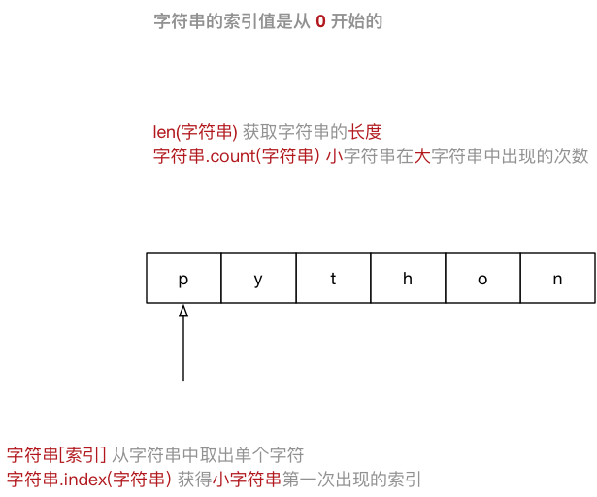

Slide 8
字符串的常用操作
在 ipython3 中定义一个 字符串，例如：hello_str = ""
输入 hello_str. 按下 TAB 键，ipython 会提示 字符串 能够使用的 方法 如下：
In [1]: hello_str.
hello_str.capitalize hello_str.isidentifier hello_str.rindex
hello_str.casefold hello_str.islower hello_str.rjust
hello_str.center hello_str.isnumeric hello_str.rpartition
hello_str.count hello_str.isprintable hello_str.rsplit
hello_str.encode hello_str.isspace hello_str.rstrip
hello_str.endswith hello_str.istitle hello_str.split
hello_str.expandtabs hello_str.isupper hello_str.splitlines
hello_str.find hello_str.join hello_str.startswith
hello_str.format hello_str.ljust hello_str.strip
hello_str.format_map hello_str.lower hello_str.swapcase
hello_str.index hello_str.lstrip hello_str.title
hello_str.isalnum hello_str.maketrans hello_str.translate
hello_str.isalpha hello_str.partition hello_str.upper
hello_str.isdecimal hello_str.replace hello_str.zfill
hello_str.isdigit hello_str.rfind
提示：正是因为 python 内置提供的方法足够多，才使得在开发时，能够针对字符串进行更加灵活的操作！应对更多的开发需求！
Notes:
字符串的常用操作
在 ipython3 中定义一个 字符串，例如：hello_str = ""
输入 hello_str. 按下 TAB 键，ipython 会提示 字符串 能够使用的 方法 如下：
In [1]: hello_str.
hello_str.capitalize hello_str.isidentifier hello_str.rindex
hello_str.casefold hello_str.islower hello_str.rjust
hello_str.center hello_str.isnumeric hello_str.rpartition
hello_str.count hello_str.isprintable hello_str.rsplit
hello_str.encode hello_str.isspace hello_str.rstrip
hello_str.endswith hello_str.istitle hello_str.split
hello_str.expandtabs hello_str.isupper hello_str.splitlines
hello_str.find hello_str.join hello_str.startswith
hello_str.format hello_str.ljust hello_str.strip
hello_str.format_map hello_str.lower hello_str.swapcase
hello_str.index hello_str.lstrip hello_str.title
hello_str.isalnum hello_str.maketrans hello_str.translate
hello_str.isalpha hello_str.partition hello_str.upper
hello_str.isdecimal hello_str.replace hello_str.zfill
hello_str.isdigit hello_str.rfind
提示：正是因为 python 内置提供的方法足够多，才使得在开发时，能够针对字符串进行更加灵活的操作！应对更多的开发需求！

Slide 9
判断类型 - 9
方法 | 说明
string.isspace() | 如果 string 中只包含空格，则返回 True
string.isalnum() | 如果 string 至少有一个字符并且所有字符都是字母或数字则返回 True
string.isalpha() | 如果 string 至少有一个字符并且所有字符都是字母则返回 True
string.isdecimal() | 如果 string 只包含数字则返回 True，全角数字
string.isdigit() | 如果 string 只包含数字则返回 True，全角数字、⑴、\u00b2
string.isnumeric() | 如果 string 只包含数字则返回 True，全角数字，汉字数字
string.istitle() | 如果 string 是标题化的(每个单词的首字母大写)则返回 True
string.islower() | 如果 string 中包含至少一个区分大小写的字符，并且所有这些(区分大小写的)字符都是小写，则返回 True
string.isupper() | 如果 string 中包含至少一个区分大小写的字符，并且所有这些(区分大小写的)字符都是大写，则返回 True

Slide 10
查找和替换 - 7
方法 | 说明
string.startswith(str) | 检查字符串是否是以 str 开头，是则返回 True
string.endswith(str) | 检查字符串是否是以 str 结束，是则返回 True
string.find(str, start=0, end=len(string)) | 检测 str 是否包含在 string 中，如果 start 和 end 指定范围，则检查是否包含在指定范围内，如果是返回开始的索引值，否则返回 -1
string.rfind(str, start=0, end=len(string)) | 类似于 find()，不过是从右边开始查找
string.index(str, start=0, end=len(string)) | 跟 find() 方法类似，不过如果 str 不在 string 会报错
string.rindex(str, start=0, end=len(string)) | 类似于 index()，不过是从右边开始
string.replace(old_str, new_str, num=string.count(old)) | 把 string 中的 old_str 替换成 new_str，如果 num 指定，则替换不超过 num 次

Slide 11
大小写转换 - 5
方法 | 说明
string.capitalize() | 把字符串的第一个字符大写
string.title() | 把字符串的每个单词首字母大写
string.lower() | 转换 string 中所有大写字符为小写
string.upper() | 转换 string 中的小写字母为大写
string.swapcase() | 翻转 string 中的大小写

Slide 12
文本对齐 - 3
方法 | 说明
string.ljust(width) | 返回一个原字符串左对齐，并使用空格填充至长度 width 的新字符串
string.rjust(width) | 返回一个原字符串右对齐，并使用空格填充至长度 width 的新字符串
string.center(width) | 返回一个原字符串居中，并使用空格填充至长度 width 的新字符串

Slide 13
去除空白字符 - 3
方法 | 说明
string.lstrip() | 截掉 string 左边（开始）的空白字符
string.rstrip() | 截掉 string 右边（末尾）的空白字符
string.strip() | 截掉 string 左右两边的空白字符

Slide 14
拆分和连接 - 5
方法 | 说明
string.partition(str) | 把字符串 string 分成一个 3 元素的元组 (str前面, str, str后面)
string.rpartition(str) | 类似于 partition() 方法，不过是从右边开始查找
string.split(str="", num) | 以 str 为分隔符拆分 string，如果 num 有指定值，则仅分隔 num + 1 个子字符串，str 默认包含 '\r', '\t', '\n' 和空格
string.splitlines() | 按照行('\r', '\n', '\r\n')分隔，返回一个包含各行作为元素的列表
string.join(seq) | 以 string 作为分隔符，将 seq 中所有的元素（的字符串表示）合并为一个新的字符串

Slide 15
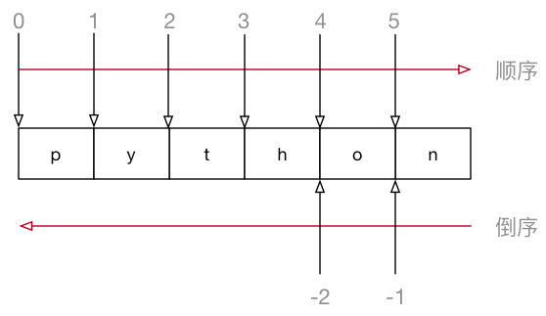
字符串的切片
切片 方法适用于 字符串、列表、元组
切片 使用 索引值 来限定范围，从一个大的 字符串 中 切出 小的 字符串
列表 和 元组 都是 有序 的集合，都能够 通过索引值 获取到对应的数据
字典 是一个 无序 的集合，是使用 键值对 保存数据
字符串[开始索引:结束索引:步长]
Notes:
字符串的切片
切片 方法适用于 字符串、列表、元组
切片 使用 索引值 来限定范围，从一个大的 字符串 中 切出 小的 字符串
列表 和 元组 都是 有序 的集合，都能够 通过索引值 获取到对应的数据
字典 是一个 无序 的集合，是使用 键值对 保存数据
字符串[开始索引:结束索引:步长]

Slide 16
索引的一些要点
索引的注意事项：
指定的区间属于 左闭右开 型 [开始索引, 结束索引) => 开始索引 >= 范围 < 结束索引
从 起始 位开始，到 结束位的前一位 结束（不包含结束位本身)
从头开始，开始索引 数字可以省略，冒号不能省略
到末尾结束，结束索引 数字可以省略，冒号不能省略
步长默认为 1，如果连续切片，数字和冒号都可以省略
索引的顺序和倒序
在 Python 中不仅支持 顺序索引，同时还支持 倒序索引
所谓倒序索引就是 从右向左 计算索引
最右边的索引值是 -1，依次递减
Notes:
注意：
指定的区间属于 左闭右开 型 [开始索引, 结束索引) => 开始索引 >= 范围 < 结束索引
从 起始 位开始，到 结束位的前一位 结束（不包含结束位本身)
从头开始，开始索引 数字可以省略，冒号不能省略
到末尾结束，结束索引 数字可以省略，冒号不能省略
步长默认为 1，如果连续切片，数字和冒号都可以省略
索引的顺序和倒序
在 Python 中不仅支持 顺序索引，同时还支持 倒序索引
所谓倒序索引就是 从右向左 计算索引
最右边的索引值是 -1，依次递减

Slide 17
演练需求
截取从 2 ~ 5 位置 的字符串
截取从 2 ~ 末尾 的字符串
截取从 开始 ~ 5 位置 的字符串
截取完整的字符串
从开始位置，每隔一个字符截取字符串
从索引 1 开始，每隔一个取一个
截取从 2 ~ 末尾 - 1 的字符串
截取字符串末尾两个字符
字符串的逆序（面试题）
Notes:
演练需求
截取从 2 ~ 5 位置 的字符串
截取从 2 ~ 末尾 的字符串
截取从 开始 ~ 5 位置 的字符串
截取完整的字符串
从开始位置，每隔一个字符截取字符串
从索引 1 开始，每隔一个取一个
截取从 2 ~ 末尾 - 1 的字符串
截取字符串末尾两个字符
字符串的逆序（面试题）
答案
num_str = "0123456789"
# 1. 截取从 2 ~ 5 位置 的字符串
print(num_str[2:6])
# 2. 截取从 2 ~ `末尾` 的字符串
print(num_str[2:])
# 3. 截取从 `开始` ~ 5 位置 的字符串
print(num_str[:6])
# 4. 截取完整的字符串
print(num_str[:])
# 5. 从开始位置，每隔一个字符截取字符串
print(num_str[::2])
# 6. 从索引 1 开始，每隔一个取一个
print(num_str[1::2])
# 倒序切片
# -1 表示倒数第一个字符
print(num_str[-1])
# 7. 截取从 2 ~ `末尾 - 1` 的字符串
print(num_str[2:-1])
# 8. 截取字符串末尾两个字符
print(num_str[-2:])
# 9. 字符串的逆序（面试题）
print(num_str[::-1])

Slide 18
字符串的其他用法
内置函数等

Slide 19
字符串拼接和重复拼接
在 Python 中，字符串之间可以使用 + 拼接生成新的字符串
In [1]: first_name = "三"
In [2]: last_name = "张"
In [3]: first_name + last_name
Out[3]: '三张'
字符串变量 可以和 整数 使用 * 重复拼接相同的字符串
In [1]: "-" * 50
Out[1]: '--------------------------------------------------'
Python程序设计基础—2018.8cfm 19
Notes:
在 Python 中，字符串之间可以使用 + 拼接生成新的字符串
In [1]: first_name = "三"
In [2]: last_name = "张"
In [3]: first_name + last_name
Out[3]: '三张'

Slide 20
字型变量和 字符串之间 不能进行其他计算
In [1]: first_name = "zhang"
In [2]: x = 10
In [3]: x + first_name
----------------------------------------------------
TypeError: unsupported operand type(s) for +: 'int' and 'str'
类型错误：`+` 不支持的操作类型：`int` 和 `str`
Notes:
数字型变量 和 字符串 之间 不能进行其他计算
In [1]: first_name = "zhang"
In [2]: x = 10
In [3]: x + first_name
---------------------------------------------------------------------------
TypeError: unsupported operand type(s) for +: 'int' and 'str'
类型错误：`+` 不支持的操作类型：`int` 和 `str`

Slide 21
字符串内置函数
Python字符串包含了以下内置函数：
函数 | 描述 | 备注
len(str) | 计算字符串长度
str(item) | 其他类型转换为字符串 | Python所有数据类型都可转字符串
Notes:
公共方法
5.1 Python 内置函数
Python 包含了以下内置函数：
注意
字符串 比较符合以下规则： "0" < "A" < "a"

Slide 22
字符串成员运算符
成员运算符用于测试字符串中是否包含指定的子字符串
运算符 | 描述 | 实例
in | 如果在指定的序列中找到值返回 True，否则返回 False | "人生" "人生苦短 "返回 True
not in | 如果在指定的序列中没有找到值返回 True，否则返回 False | “陈福明" "人生苦短 "返回 False
Notes:
成员运算符¶
成员运算符用于 测试 序列中是否包含指定的 成员
注意：在对 字典 操作时，判断的是 字典的键

Slide 23
字符串中的转义字符
\t 在控制台输出一个 制表符
\n 在控制台输出一个 换行符
制表符 的功能是在不使用表格的情况下在 垂直方向 按列对齐文本
转义字符 | 描述
\\ | 反斜杠符号
\' | 单引号
\" | 双引号
\n | 换行
\t | 横向制表符
\r | 回车
Notes:
字符串中的转义字符
\t 在控制台输出一个 制表符，协助在输出文本时 垂直方向 保持对齐
\n 在控制台输出一个 换行符
制表符 的功能是在不使用表格的情况下在 垂直方向 按列对齐文本

Slide 24
原始字符串
字符串界定符前面加字母r或R表示原始字符串，其中的 特殊字符不进行转义，但字符串的最后一个字符不能是\。 原始字符串主要用于正则表达式、文件路径或者URL的场合。
>>> path = 'C:\Windows\notepad.exe'
>>> print(path)
C:\Windows
otepad.exe
>>> path = r'C:\Windows\notepad.exe' #原始字符串，任何字符都不转义
>>> print(path)
C:\Windows\notepad.exe

Slide 25
Python3字符编码
Python3的解释器以“UTF-8”作为默认字符串编码, 其他编码一律归为字节串。Unicode为字符集， UTF-8为Unicode字符集的编码规则。

Slide 26
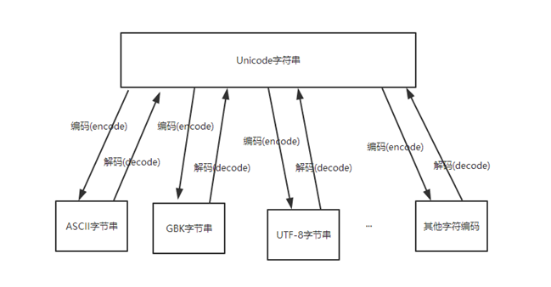
chr(x) 和 ord(x) 函数用于在单字符和Unicode字符编码值之间进行转换

Slide 27
上机实验和编程题
1、根据教材的字符串的各个方法表，练习字符串常用方法
2、练习教材中的字符串切片演练实例
3、自己设计例子，练习转义字符和原始字符串
4、练习decode和encode函数，体验字符编码
Python程序设计基础—2018.8cfm 27
Notes:
逻辑运算演练
练习1: 定义一个整数变量 age，编写代码判断年龄是否正确
要求人的年龄在 0-120 之间
练习2: 定义两个整数变量 python_score、c_score，编写代码判断成绩
要求只要有一门成绩 > 60 分就算合格
练习3: 定义一个布尔型变量 is_employee，编写代码判断是否是本公司员工
如果不是提示不允许入内
答案 1：
# 练习1: 定义一个整数变量 age，编写代码判断年龄是否正确
age = 100
# 要求人的年龄在 0-120 之间
if age >= 0 and age <= 120:
print("年龄正确")
else:
print("年龄不正确")
答案 2：
# 练习2: 定义两个整数变量 python_score、c_score，编写代码判断成绩
python_score = 50
c_score = 50
# 要求只要有一门成绩 > 60 分就算合格
if python_score > 60 or c_score > 60:
print("考试通过")
else:
print("再接再厉！")
答案 3：
# 练习3: 定义一个布尔型变量 `is_employee`，编写代码判断是否是本公司员工
is_employee = True
# 如果不是提示不允许入内
if not is_employee:
print("非公勿内")

